Slide 1

Universidad Nacional de Río Negro
Física III B – 2021
Unidad 02
Clase U02 C04 - 10/30
Fecha 20 Abr 2021
Cont Carnot y Máquinas Térmicas (I)
Cátedra Asorey - Calderón
Web https://gitlab.com/asoreyh/unrn-f3b

Slide 2

Unidad 2: Primer Principio
Unidad 1
El Calor
Hace calor
Unidad 2
Primer principio
Todo se transforma

Slide 3

Módulo 1 - Unidad 2: Primer Principio
Calor y trabajo. Equivalente mecánico del calor. Experimento de Joule. Sistemas. Fuentes de calor. Potenciales termodinámicos. Primer principio. Flujo de calor. Carnot. Muerte térmica. Máquinas térmicas.

Slide 4
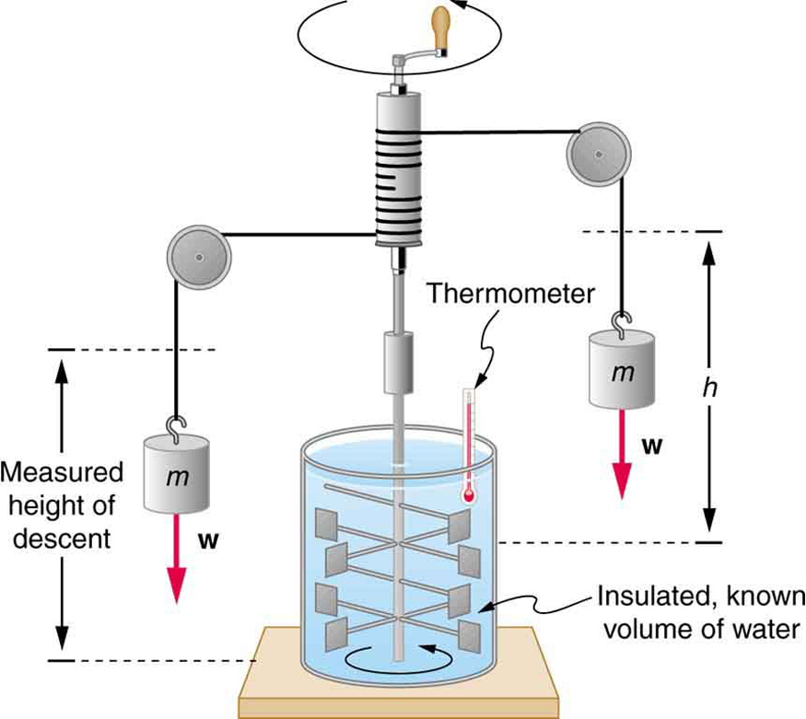
Experimento de Joule
Las dos pesas de masa m conocida, caen una distancia h conocida
La fricción de las palas en la masa M de agua aislada genera un incremento de T
Equivalente mecánico del calor:

Slide 5
Otro ciclo, el cuadrado letal n=cte
p
El gas se encuentra en estado A
  P_{A}, n_{A}, V_{A} → T_{A}
1) Transformación isócora hasta B, P_{B}=3 P_{A}
  P_{B}=3P_{A}, n_{A}, V_{B}=V_{A} → T_{B}
2) Transformación isóbara hasta C, V_{C}=3V_{A}
  P_{C}=P_{B}, n_{A}, V_{C}=3V_{B} → T_{C}
3) Transformación isócora hasta D
  V_{D}=V_{C}, n_{A}, P_{D}= P_{A} → T_{D}
4) Transformación isóbara hasta A
B
W₂
C
p_{B}
Q₂
2
1
3
Q₁
Q₃
A
W₄
p_{A}
Q₄
4
D
V_{A}
V_{C}
V

Slide 6
Signos
Calor
  Q>0 ← Calor entra al sistema desde una fuente
  Q<0 ← Calor sale del sistema → No es aprovechable
Trabajo
  W>0 ← Trabajo producido por el sistema → Útil
  W<0 ← Trabajo realizado sobre el sistema → Costo
¿Qué obtuve luego de un ciclo? → Trabajo Neto
¿Que tuve que poner para lograr el ciclo? → Calor Q>0

Slide 7
Rendimiento
Definimos al rendimiento como
En términos del ciclo,

Slide 8
Reversibilidad termodinámica (volveremos)
Proceso Reversible es aquel en el que el sentido puede invertirse mediante un cambio infinitesimal de las condiciones de entorno
  Idealización
  Punto a punto → desplazamiento infinitesimal del equilibrio
  Procesos conservativos
  Al invertirse el proceso, el sistema regresa al estado inicial
  Coloquial: procesos muuyyyy lentos
Un ciclo reversible es aquel ciclo en el que todas las transformaciones son reversibles

Slide 9

Otro ciclo → Carnot
El gas se encuentra en A
1) Expansión Isotérmica A→B
2) Expansión Adiabática B→C
3) Compresión Isotérmica C→D
4) Compresión Adibática D→A
      Ciclo completo reversible
      (fuera de escala)
P
A
P_{A}
1
P_{B}
B
4
2
P_{D}
C
D
P_{C}
3
V_{A}
V_{D}
V
V_{B}
V_{C}

Slide 10
Eficiencia de la máquina de Carnot
Lo que obtuve / Lo que puse
  Obtuve: Trabajo neto (Suma de los W)
  Puse: Calor entrante (Sólo cuento los calores positivos Q>0)
Entonces, para el ciclo de Carnot
T_{C} :baño térmico de la transformación 3; T_{A}:térmico de la transformación 1 → T_{C} < T_{A}.
T_{C} → Baño frío; T_{A} → baño caliente

Slide 11
Maldita termodinámica, 1ra parte
Vemos que a pesar de ser un gas ideal y todas las transformaciones son reversibles,
El rendimiento de una máquina de Carnot siempre es menor que 1:
1er Teorema de Carnot (demostración en la próx. unidad)
No existe una máquina térmica que funcionando entre dos fuentes térmicas dadas tenga un rendimiento mayor que una máquina reversible (de Carnot).

Slide 12
Máquinas térmicas
Máquina térmica: dispositivo cíclico que absorbe calor de una fuente caliente, realiza un trabajo mecánico y entrega la energía remanente en forma de calor a una fuente fría
  Este calor no es aprovechable por la misma máquina térmica
T_{Caliente}
Máquina
Térmica
T_{Fría}
Q_{ABS}
Q_{ENT}
W_{NETO}

Slide 13
Y según Carnot….
T_{Caliente}
Máquina
Térmica
T_{Fría}
Q_{ABS}
Q_{ENT}
W_{NETO}

Slide 14

Máquina térmica – un poco más realista
T_{Caliente}
Máquina
Térmica
T_{Fría}
Q_{ABS}
Q_{ENT}
W_{NETO}

Slide 15
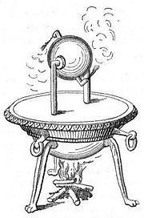
Las primeras
Herón de Alejandría (siglo I ó II a.C.)
Libro “Neumática”, ¡¡100 máquinas!!
Eolípila

Slide 16
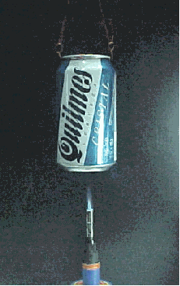
Versión Siglo XXI

Slide 17
Versión Siglo XXI

Slide 18
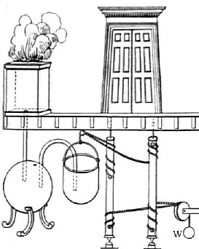
Las puertas del templo

Slide 19
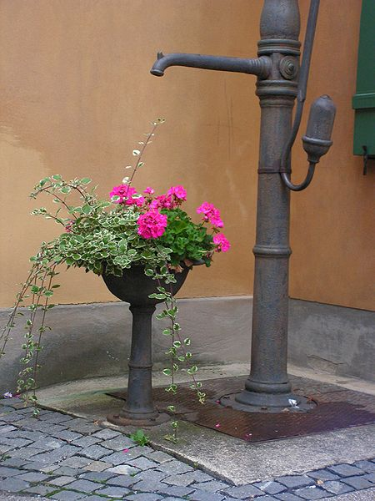
La bomba

Slide 20
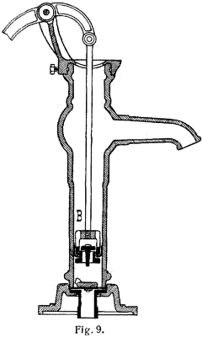
La bomba por dentro

Slide 21
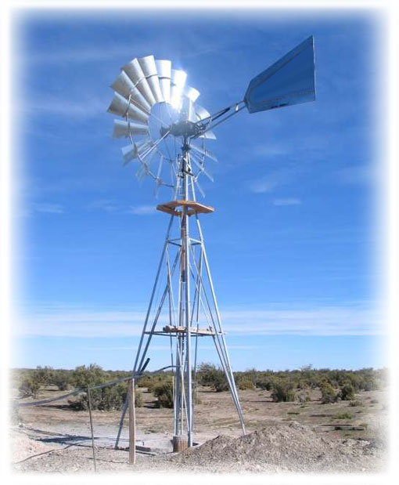
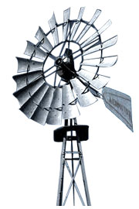
Misma bomba

Slide 22
¿Posible solución?

Slide 23
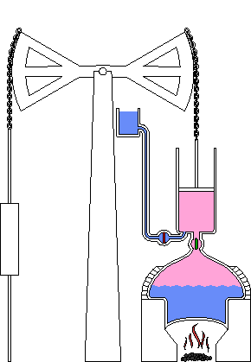
Otra: máquina de Newcomen
↓

Slide 24
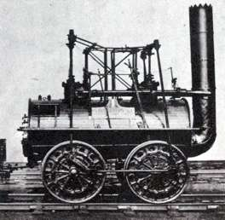
Una locomotora primitiva

Slide 25
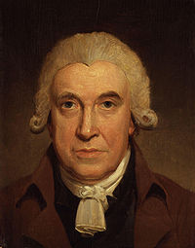
James Watt (1736-1819) matemático e ingeniero escocés.
Ayudó al desarrollo de la máquina de vapor convirtiéndola en una forma viable y económica de producir energía.
Desarrolló una cámara de condensación que incrementó significativamente la eficiencia.

Slide 26
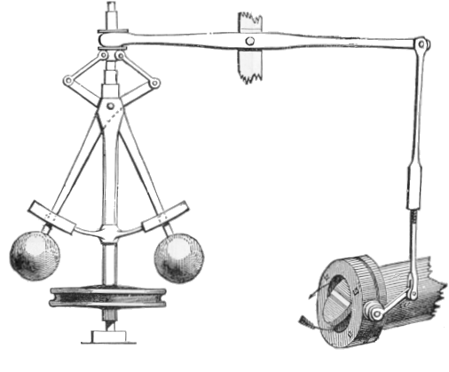
Regulador de Watt

Slide 27
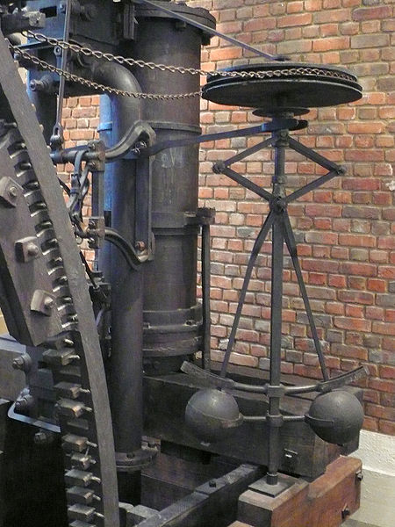
Regulador de Watt

Slide 28
Funcionamiento: regular con precisión es una tarea complicada… (PID)

